Slide 1
사이트 분석 보고서
타일
서울특별시 강동구 아리수로 250 (고덕동)
바람장미 최근접 ASOS 관측소 거리 16,819m 직선
대지 면적
용도지역
3,480㎡
제2종일반주거지역
분석 반경
분석일
800m
2026-09-30
자료 기준일 2025-12-31
지도 이미지를 만들지 못했습니다
지역 자료 불완전 · 1개 타일
자료 기준일 2025-12-31 · 출처와 기준일은 마지막 장 참조 · © VWorld(국토교통부)
1 / 3

Slide 2
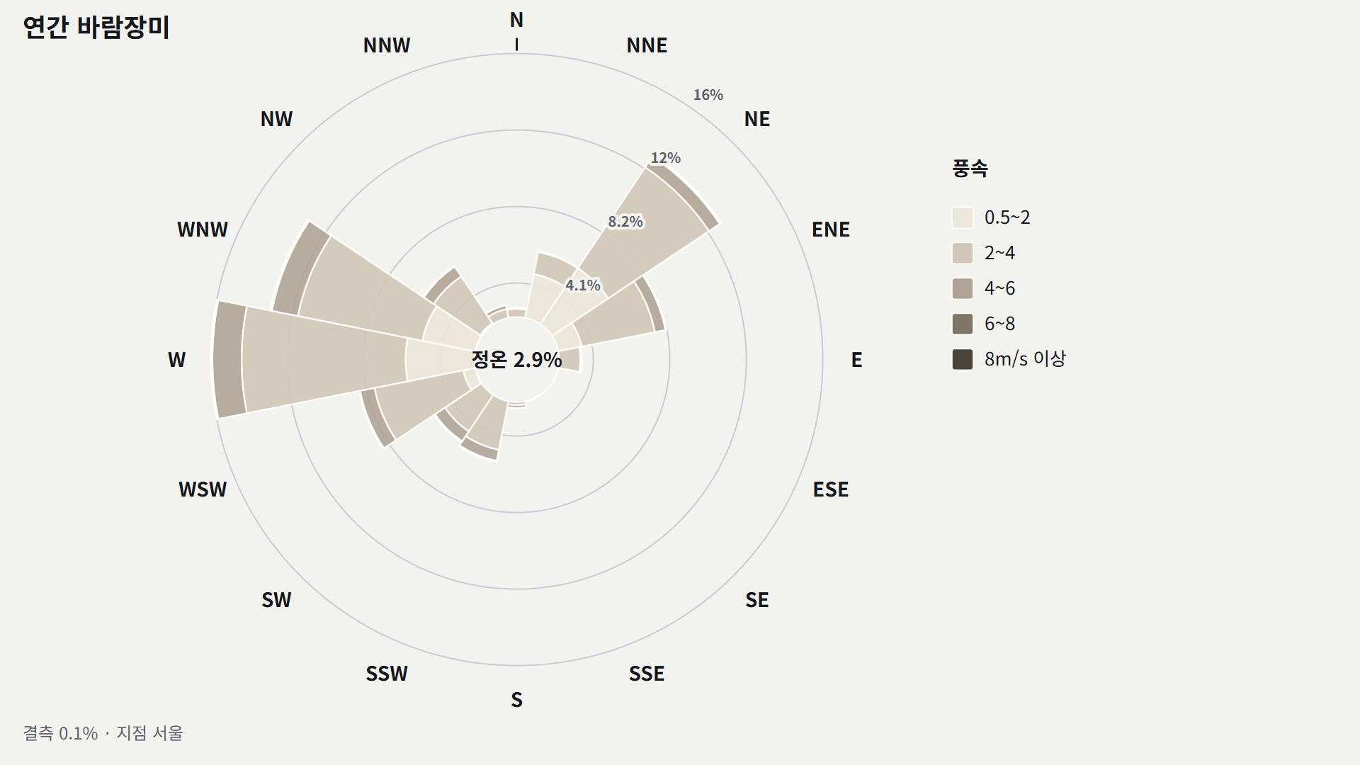
D22 바람장미 도판
미확인
최근접 ASOS 관측소 거리
16,819m
직선
최근접 관측소 서울(거리 16.8km, 해발 85.67m) 기준 최빈 풍향 W 16.4% → 관측소 지형과 대지 국지풍은 다를 수 있음 → 현장 풍환경·S03 탐색으로 확인할 것
관측소 서울 ASOS(2016-01-01~2025-12-31) 장기 빈도이며 대지 국지 흐름이 아님 · 관측소·기간 차이로 참고값과 최빈 풍향이 다를 수 있음
정온 2.9% · 결측 0.1% · 지점 서울
출처 기상청 ASOS 시간자료 2025-12-31 · © VWorld(국토교통부)
2 / 3

Slide 3
자료 출처와 기준일
출처 | 기준일 | 사용한 타일
기상청 ASOS 시간자료 | 2025-12-31 | 바람장미
지도 이미지를 만들지 못했습니다
자료 기준일 2025-12-31 · 출처 1건 · © VWorld(국토교통부)
3 / 3

